Slide 1
HTML

Slide 2

Corso HTML Base
Modulo 2
Fondamenti HTML

Slide 3
Concetti base
HyperText Markup Language
Documenti HTML - D.O.M. (Document Object Model)
File di testo codici A.S.C.I.I. (editor di testo - Notepad)
Svincola la piattaforma di utilizzo
Files strutturato
Gestione della grafica
Linguaggio di markup
WYSIWYG - What You See Is What You Get ("quello che vedi è quello che è" ).
TAG

Slide 4
TAG
Etichetta, marcatore, identificatore
Oggetto grafico
Gerarchia
Errori di scrittura, blocca lettura del file html
Apertura – chiusura <tag></tag>
Standard tutto «minuscolo»
<nometag
attributo1=“valore1”
…
attributox=“valorex”>
<nomenuovotag
attributo1=“valore1”
…
attributox=“valorex”>
</nomenuovotag>
</nometag>

Slide 5
Gerarchia di base
<!DOCTYPE html>
<html>
<head>
<title> Titolo del documento </title>
</head>
<body >
Nel mezzo del cammin di nostra
</body>
</html>

Slide 6
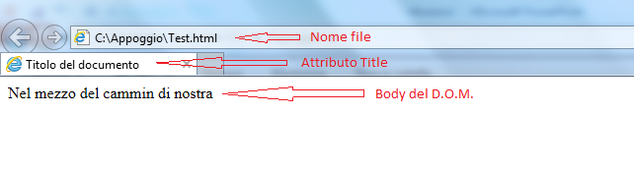
Gerarchia di base
<!DOCTYPE html>
<html>
<head>
<title> Titolo del documento </title>
</head>
<body >
Nel mezzo del cammin di nostra
</body>
</html>

Slide 7
Sezione HEAD
<head>
<Title>
Titolo della pagina
</Title>
<link href="file.css" rel="stylesheet" TYPE=“text/css” />
<META name="author" content=“Topolino">
<META name="description" content=“Corso html">
<META name="keywords" content=“Cani, Gatti">
</head>

Slide 8
Sezione BODY
<body BGCOLOR="#AFFFFF" BACKGROUND="sfondo.jpg">
Alcuni attributi della sezione body
<H1> carattere 1</H1>
<H2> carattere 2</H2>
<H3> carattere 3</H3>
<H4> carattere 4</H4>
<H5> carattere 5</H5>
<H6> carattere 6</H6>
</body>

Slide 9
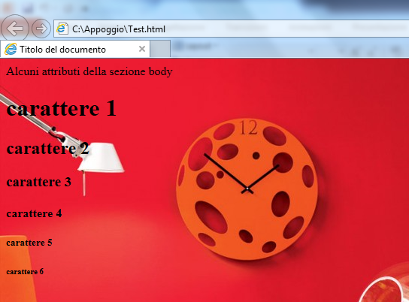
Sezione BODY
<body BGCOLOR="#AFFFFF" BACKGROUND="sfondo.jpg">
Alcuni attributi della sezione body
<H1> carattere 1</H1>
<H2> carattere 2</H2>
<H3> carattere 3</H3>
<H4> carattere 4</H4>
<H5> carattere 5</H5>
<H6> carattere 6</H6>
</body>

Slide 10
Grazie

